Slide 1

Deutsche Feste (Weihnachten)
Tematická oblast | Německý jazyk – reálie německy mluvících zemí
Datum vytvoření | 9. 8. 2013
Ročník | 3. ročník čtyřletého a 7. ročník osmiletého gymnázia
Stručný obsah | Německé svátky a obyčeje (Vánoce)
Způsob využití | Seminář NEJ, reálie
Autor | Mgr. Soňa Surá
Kód | VY_22_INOVACE_04_NSUR22
Gymnázium a Jazyková škola s právem státní jazykové zkoušky Zlín

Slide 2
Weihnachtsquiz
Finden Sie den Fehler? Korrigieren Sie die Aussagen!
Zu Weihnachten feiert man die Auferstehung Christi.
Jesus wurde in Jerusalem geboren.
Mit ihm waren in dem Stall ein Pferd und ein Esel.
Die heiligen drei Könige führte ein Hirt zum Stall.
Sie hießen Caspar, Melchior und Belsebub.
Sie brachten dem Christkind Weihrauch, Silber und Myrrhe.
Das bekannteste Weihnachtslied ist „Schöne Nacht“.

Slide 3
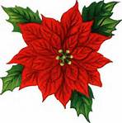
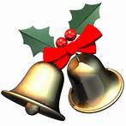
Richtige Lösung
Zu Weihnachten feiert man die Geburt Christi.
Jesus wurde in Bethlehem geboren.
Mit ihm waren in dem Stall ein Ochse und ein Esel.
Die heiligen drei Könige führte ein Stern zum Stall.
Sie hießen Caspar, Melchior und Balthasar.
Sie brachten dem Christkind Weihrauch, Gold und Myrrhe.
Das bekannteste Weihnachtslied ist „Stille Nacht“.

Slide 4
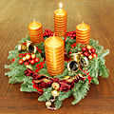
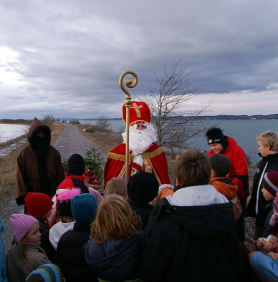
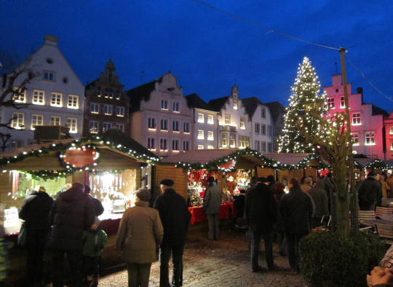

Weihnachtsbräuche
Welche Wörter passen zu welchem Bild? Ordnen Sie zu und sagen Sie dann zu jedem Bild mindestens 3 Sätze.
(e Bescherung, Knecht Ruprecht, e Kerzen, r Glühwein, r Baumschmuck, r Lebkuchen, anzünden, schmücken)

Slide 5
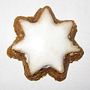
Weihnachtsgebäck - Zimtsterne
Wie werden sie zubereitet? (Passivformen)
Backofen auf 160 °C vorheizen
5 Eier trennen, Eiweiße steif schlagen
darin 450 g Puderzucker rühren, eine Tasse Eischneemasse für die Glasur beiseite stellen
500 g gemahlene Mandeln, 2 TL Zimt und 2 cl Kirschwasser unter die Eischneemasse geben
alles schnell verkneten und den Teig für eine Stunde in den Kühlschrank stellen
den Teig cca. 4 mm ausrollen, Sterne ausstechen und mit der Glasur überziehen, auf einem Backblech über Nacht trocknen
im vorgeheizten Backofen 8 Minuten backen

Slide 6
Richtige Lösung
Zuerst wird der Backofen auf 160 °C vorgeheizt. Dann werden 5 Eier getrennt und die Eiweiße steif geschlagen. Darin werden 450 g Puderzucker gerührt und eine Tasse Eischneemasse wird für die Glasur beiseite gestellt. Danach werden 500 g gemahlene Mandeln, 2 TL Zimt und 2 cl Kirschwasser unter die Eischneemasse gegeben. Alles wird schnell verknetet und anschließlich wird der Teig für eine Stunde in den Kühlschrank gestellt. Danach wird der Teig cca. 4 mm ausgerollt, die Sterne werden ausgestochen und mit Glasur überzogen. Über Nacht werden sie auf einem Backblech getrocknet. Am nächsten Tag werden sie schließlich im vorgeheizten Backofen 8 Minuten gebacken.

Slide 7
Frankfurter Weihnachtsmarkt
Ergänzen Sie die fehlenden Wörter:
Begleitet vom …. gebrannter Mandeln lernen Sie Frankfurter Weihnachtsmarkt ...... . Sie erfahren Geschichten .... das historische und moderne Frankfurt.
Einen schönen ..... genießen Sie von der Nikolaikirche. Anschließend fühlen Sie den kalten Fahrtwind auf dem nostalgischen Pferde......... . Zum Abschluss wärmen wir Sie mit einer ….. Glühwein und dem Blick auf den herrlich funkelnden .............. wieder auf.
Nehmen Sie an dem Weihnachtsmarkt-Rundgang …. !

Slide 8
Richtige Lösung
Begleitet vom Duft gebrannter Mandeln lernen Sie Frankfurter Weihnachtsmarkt kennen. Sie erfahren Geschichten über das historische und moderne Frankfurt.
Einen schönen Blick genießen Sie von der Nikolaikirche. Anschließend fühlen Sie den kalten Fahrtwind auf dem nostalgischen Pferdekarussell. Zum Abschluss wärmen wir Sie mit einer Tasse Glühwein und dem Blick auf den herrlich funkelnden Weihnachtsbaum wieder auf.
Nehmen Sie an dem Weihnachtsmarkt-Rundgang teil!

Slide 9
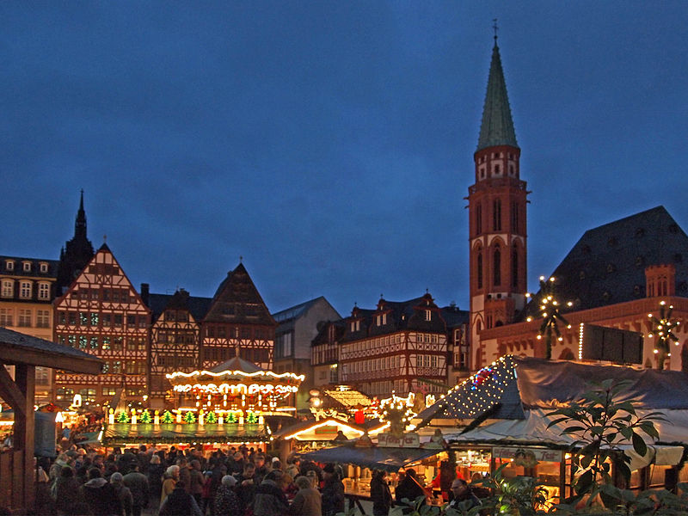
Weihnachtsmarkt in Frankfurt auf dem Römerberg mit Blick auf die Nikolauskirche

Slide 10
Informationsquellen
Justová, Hana. Wir wiederholen fürs Abitur. Havlíčkův Brod: Fragment, 1994, ISBN 80-85768-44-5.
http://de.wikipedia.org/wiki/Weihnachten
www.frankfurt-tourismus.de
Obr. 1, 2 – www.clipart-kiste.de
Obr. 3 - RIESER, Micha L. wikipedia.org [online]. [cit. 9.8.2013]. Dostupný na WWW: http://commons.wikimedia.org/wiki/File:Adventskranz-1.Advent.jpg?uselang=de
Obr. 4 - BÖHRINGER, Friedrich. wikipedia.org [online]. [cit. 9.8.2013]. Dostupný na WWW: http://commons.wikimedia.org/wiki/File:Nikolaus02.JPG?uselang=cs

Slide 11
Informationsquellen
Obr. 5 - CORRADOX. wikipedia.org [online]. [cit. 9.8.2013]. Dostupný na WWW: http://commons.wikimedia.org/wiki/File:Warendorf_Weihnachtsmarkt.jpg?uselang=cs
Obr. 6 - THYSSEN, Malene. wikipedia.org [online]. [cit. 9.8.2013]. Dostupný na WWW: http://commons.wikimedia.org/wiki/File:Juletr%C3%A6et.jpg
Obr. 7 - CARPORT. wikipedia.org [online]. [cit. 9.8.2013]. Dostupný na WWW: http://commons.wikimedia.org/wiki/File:Zimtstern.jpg?uselang=de
Obr. 8 - PEDELECS. wikipedia.org [online]. [cit. 9.8.2013]. Dostupný na WWW: http://commons.wikimedia.org/wiki/File:Weihnachtsmarkt_Frankfurt_509-vLs-h.jpg?uselang=de

